Slide 1

LCW UART異常 檢討報告
2022/05/02 吳東曄

Slide 2
1、源起
2、異常可能狀況
3、putty 軟體檢測
4、改善方法
5、改進後成果

Slide 3
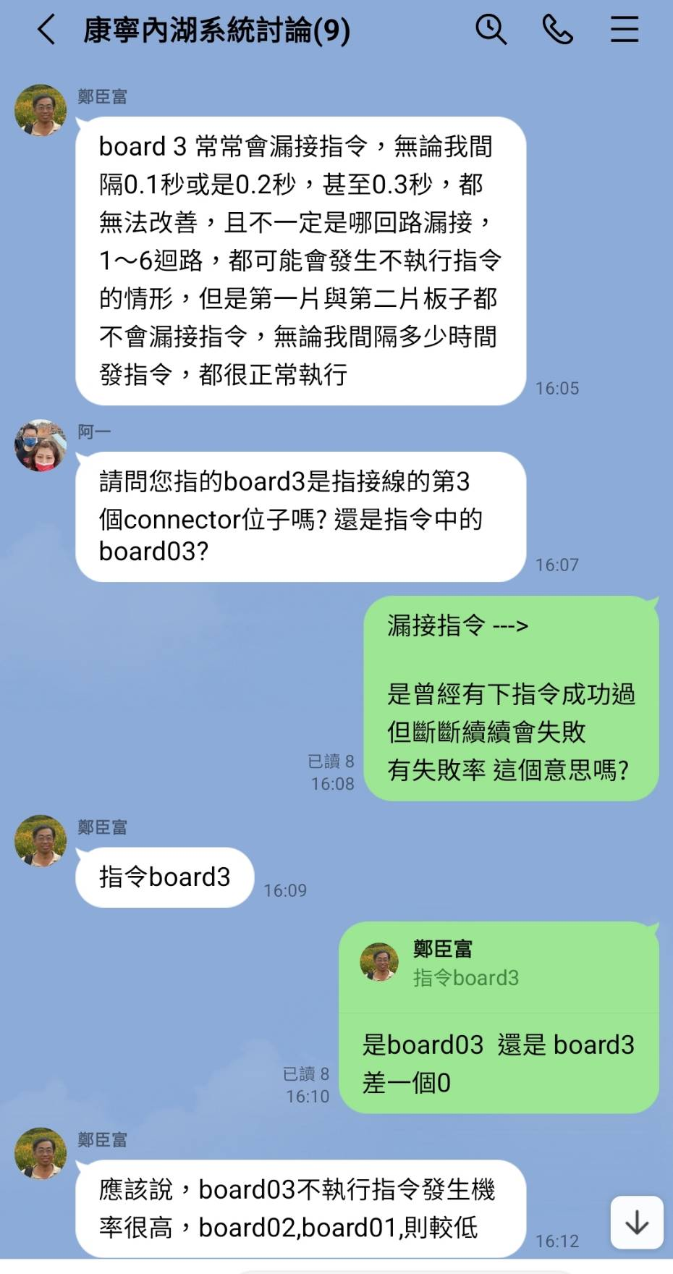
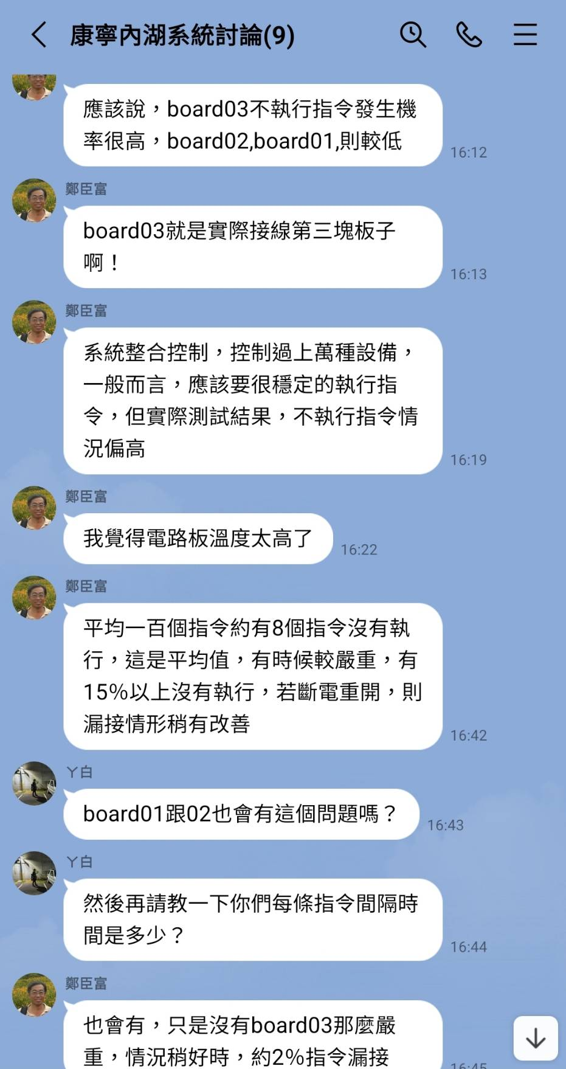
1、源起:客戶通報
客戶反映狀況
驅動版編號 | 漏接率
board01 | 2%
board02 | 2%
board03 | 15%

Slide 4
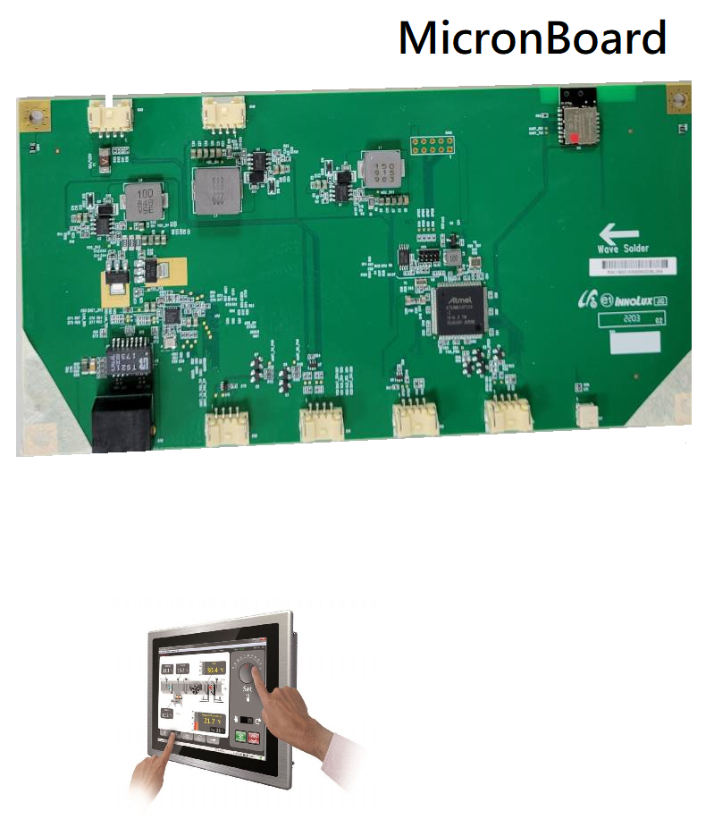
2、異常可能狀況
I2C
前置動作：MCU接收UART，
後置動作：MCU送出I2C。
Tx
Rx

Slide 5
2、異常可能狀況
main loop()
{
if(RX recieved)
{
if(LCW Protocol)
{
if(true) //解析正確無誤送i2c
{
I2C_Function();
}
}
}
}
count_rx++;
count_protocol++;
count_lcw++;

Slide 6
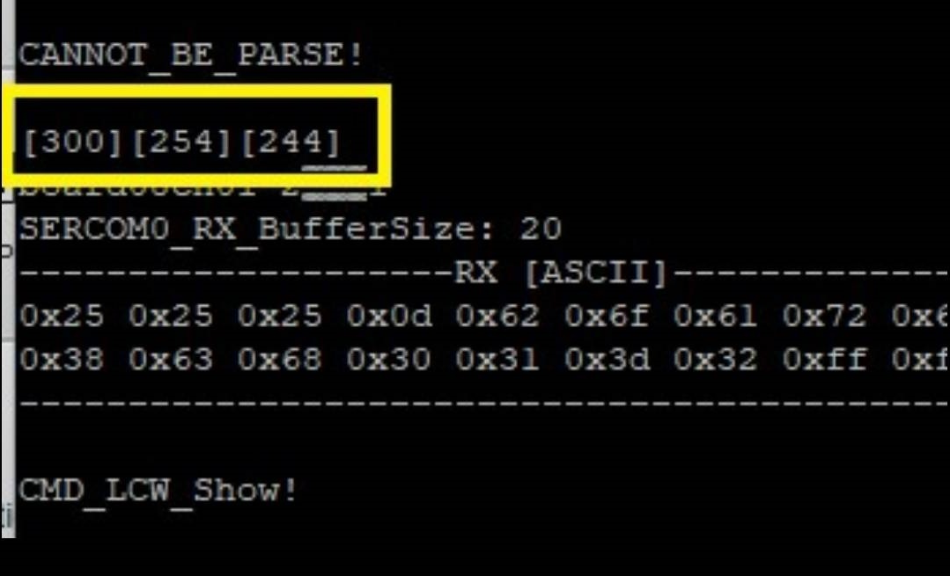
2、異常可能狀況
變數 | 次數 | 說明
count_rx | 300 | 總共送出300次
count_protocol | 254 | 符合PROTOCOL
count_lcw | 244 | 解析正確有送出i2c

Slide 7

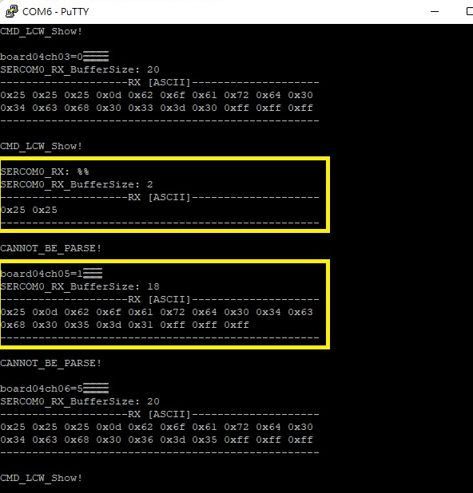
3、putty軟體檢測
狀況一、資料截斷
UART所接收的訊息，被分別於兩個迴圈中被截取到，造成MCU無法判斷

Slide 8
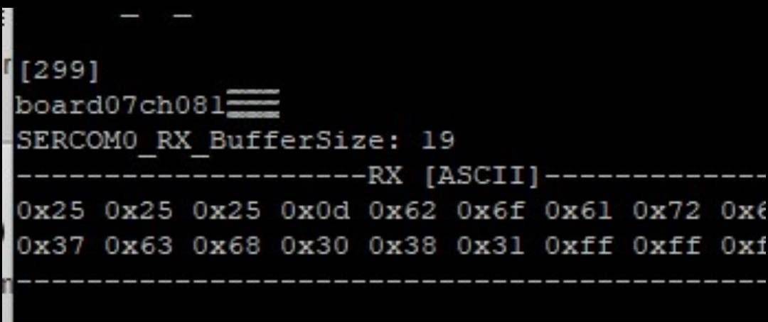
3、putty軟體檢測
狀況二、資料loss
模擬送出:
0x3D ??

Slide 9
4、改善方法
狀況一、資料截斷
最後三碼到達0xFF 0xFF 0xFF 才跳出抓取判斷式
狀況二、資料loss
包率:115200 -> 9600

Slide 10
5、改進後成果
uart送出 150070次指令

Slide 11
5、改進後成果
變數 | 次數 | 說明
count_rx | 150070 | 總共接收4500次
count_protocol | 150070 | 符合PROTOCOL
count_lcw | 150070 | 解析正確有送出i2c
100%解析
資料loss = count_protocol- count_lcw
= 0
資料截斷 = count_rx - count_protocol
= 0

Slide 12
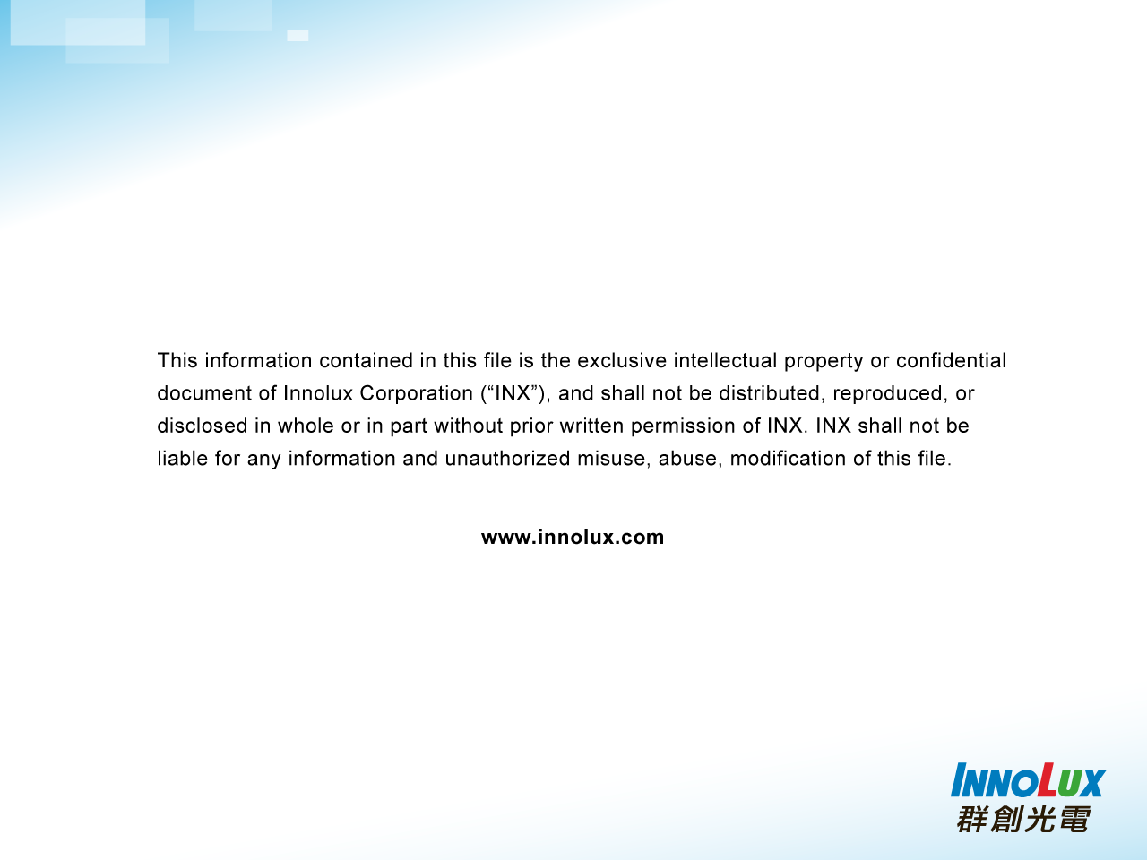
Thanks for your attention !

